Slide 1
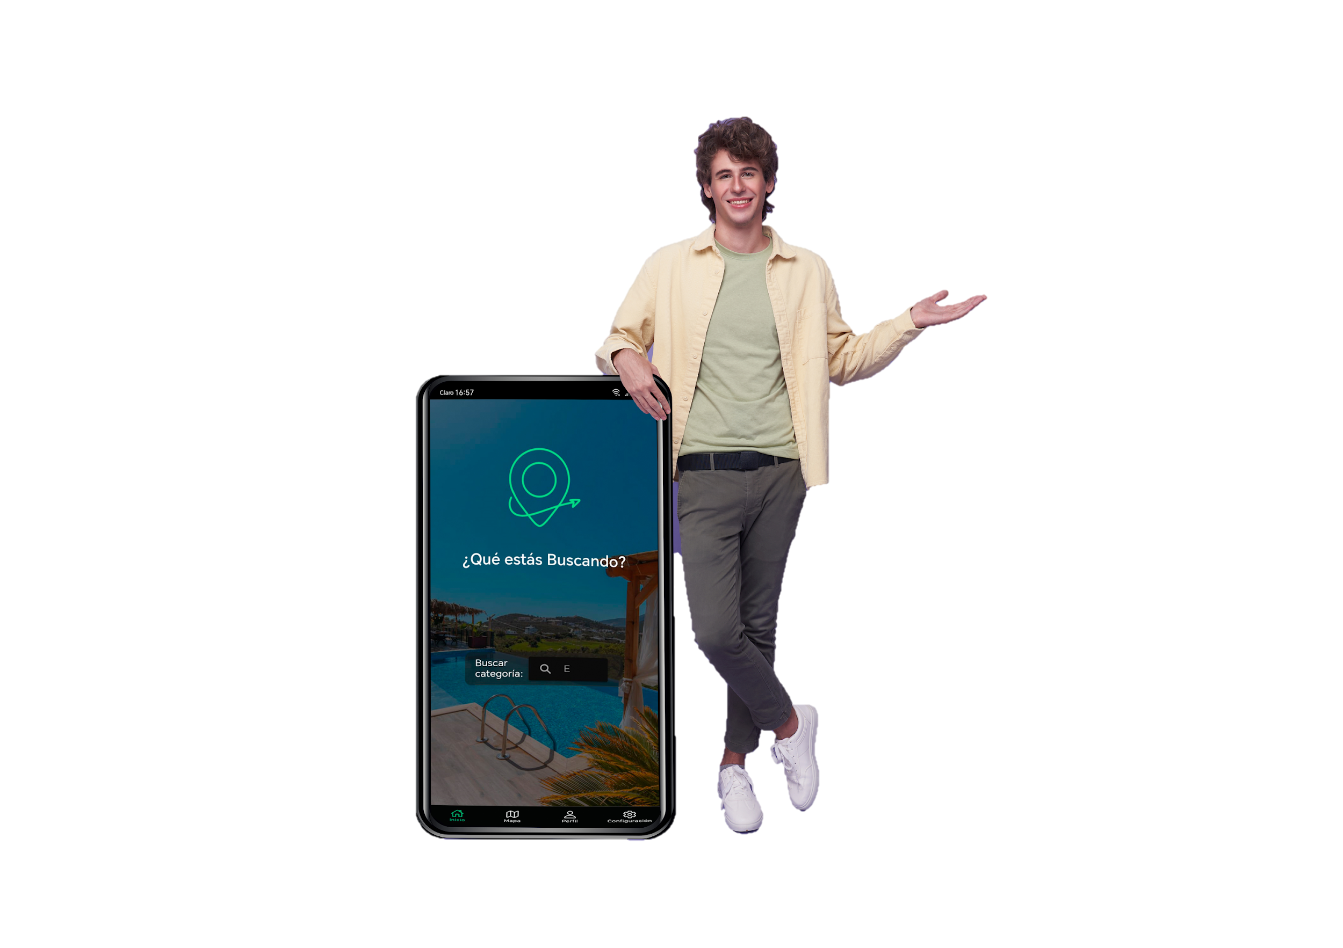


Proyecto “PlanAway”
Presentación final capstone

Slide 2



INTEGRANTES del proyecto
Matías Orlando Espinoza Farías
DABRIAN NICOLÁS LABRAÑA MORENO
BENJAMÍN JESÚS FILIPPI VEGA
Scrum Owner Programador Back-end
Scrum Team
Programador y diseñador, Front-end
Scrum Master Programador

Slide 3
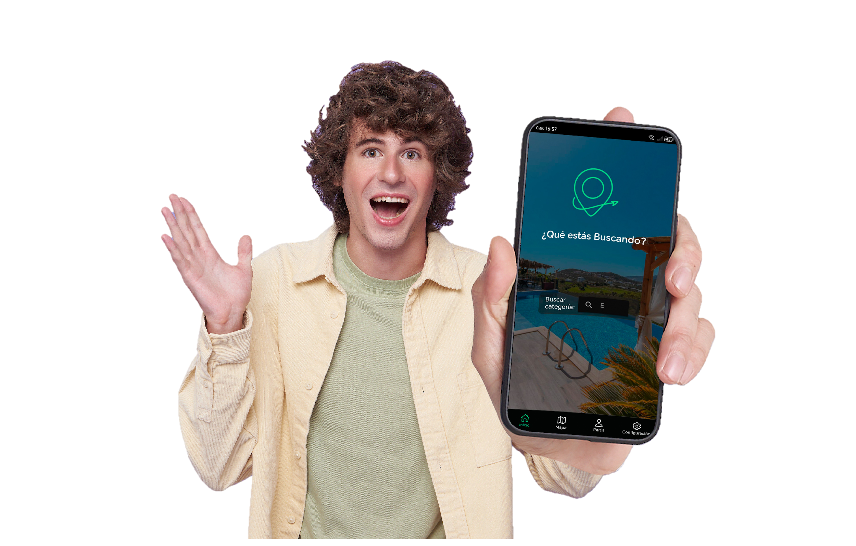
ÍNDICE
04
04
05
06
Descripción
Objetivos
Alcances
07
08
09
Metodología
Arquitectura
Modelo de datos
10
11
12
Tecnologías
Aplicación
Resultados
13
14
Obstáculos
Preguntas

Slide 4
04
Descripción
¿Qué es PlanAway?
PROBLEMA

Slide 5
04
Descripción
¿Qué es PlanAway?
SOLUCIÓN

Slide 6
OBJETIVOS
GENERAL
ESPECÍFICO
05
Objetivos

Slide 7
Alcances y limitaciones
06
Alcances

Slide 8
Metodología SCRUM
07
Metodología

Slide 9
Arquitectura del software (esquema)
08
Arquitectura

Slide 10
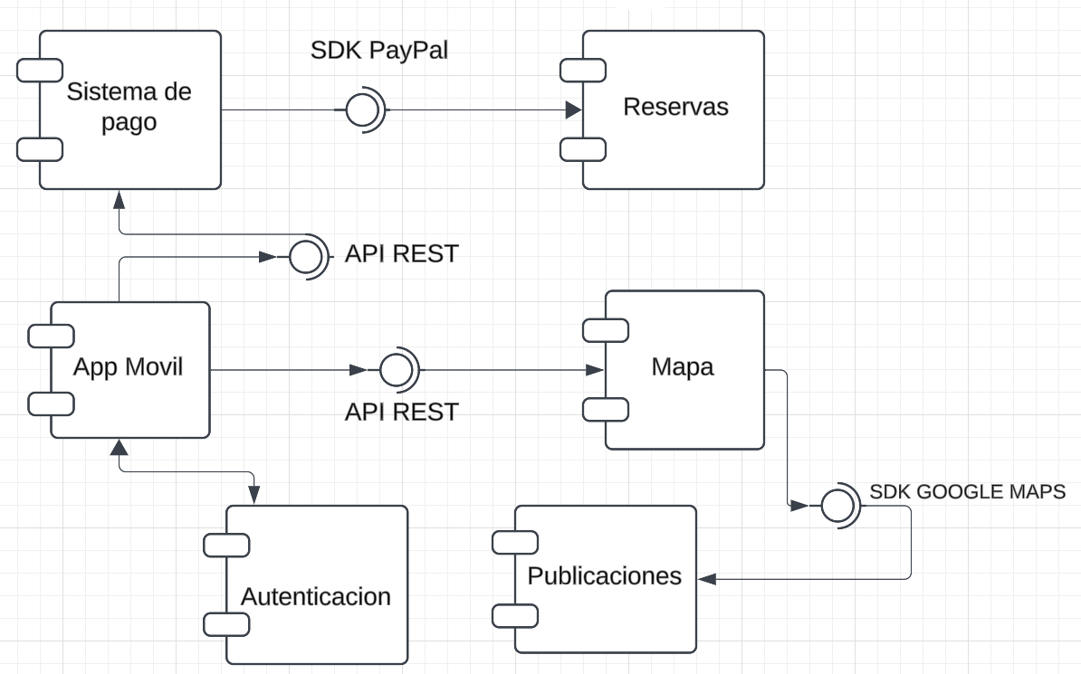
08
Arquitectura

Slide 11
09
Modelo de datos
Modelo de Datos

Slide 12
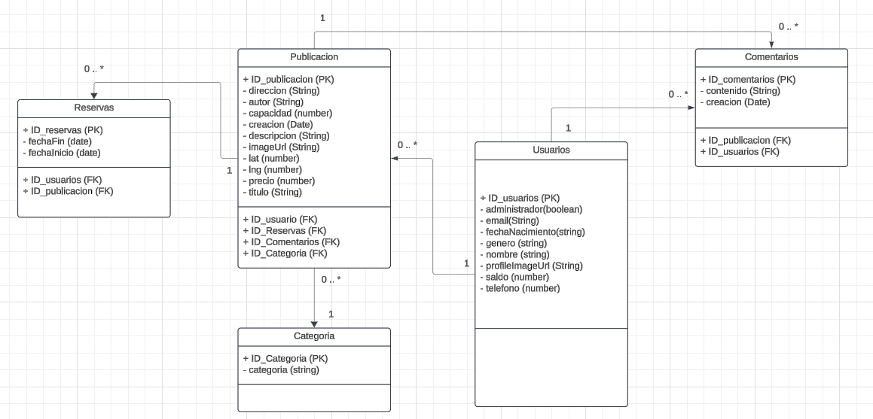
09
Modelo de datos

Slide 13
TECNOLOGÍAS utilizadas
10
Tecnologías

Slide 14


10
Tecnologías
Notes:
Lenguajes de Programación:
TypeScript: Para la lógica de negocio en la aplicación móvil.
HTML5: Para la estructura de la interfaz de usuario.
CSS/SCSS: Para el diseño y estilos personalizados.
Frameworks:
Angular: Para crear la aplicación web con componentes reutilizables y modulares.
Ionic Framework: Para desarrollar la aplicación móvil híbrida con capacidades nativas.
Editor/IDE:
Visual Studio Code: Herramienta utilizada para escribir y editar código.
Base de Datos:
Firebase Firestore: Base de datos NoSQL utilizada para almacenar datos como usuarios, publicaciones, reservas y comentarios.
Autenticación:
Firebase Authentication: Para el manejo seguro del inicio de sesión y registro de usuarios.
Almacenamiento de Archivos:
Firebase Storage: Para guardar imágenes como fotos de perfil y fotos de publicaciones.
3. APIs y SDKs Integrados
Google Maps API: Para mostrar ubicaciones en un mapa interactivo dentro de la app.
PayPal SDK: Para procesar pagos relacionados con reservas de publicaciones.
4. Herramientas de Gestión de Proyecto
Git y GitHub: Para el control de versiones y colaboración en el código.
Node.js: Para la instalación de dependencias y herramientas de desarrollo.

Slide 15
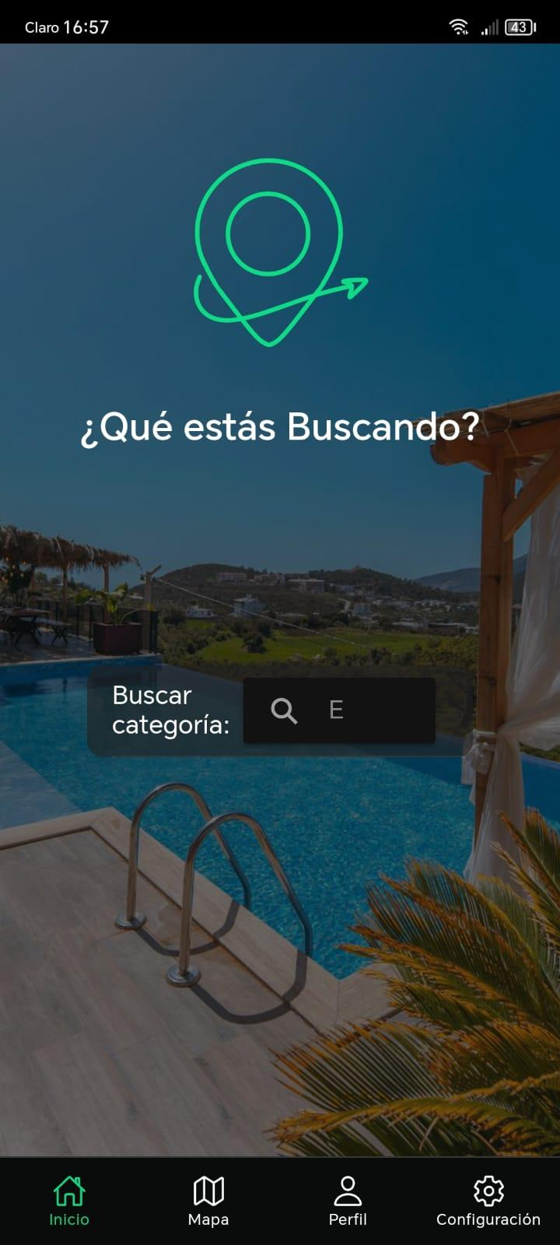
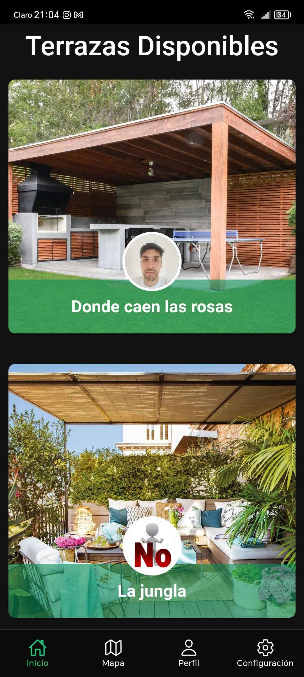
11
Aplicación
DEMOSTRACIÓN DE LA
APLICACIÓN

Slide 16
RESULTADOS obtenidos
12
Resultados

Slide 17
Obstáculos presentados durante el desarrollo
13
Obstáculos

Slide 18
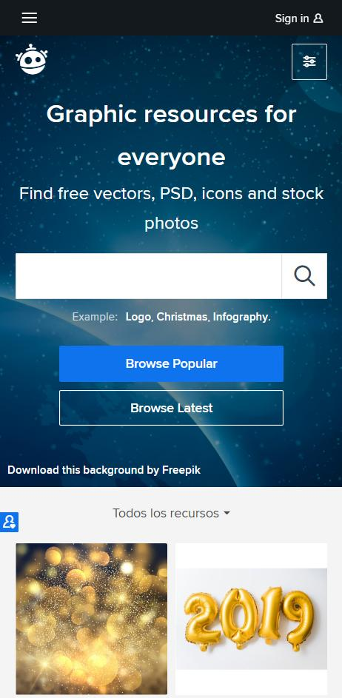
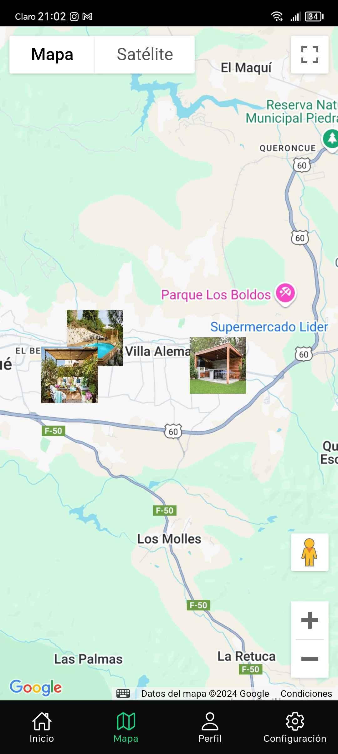
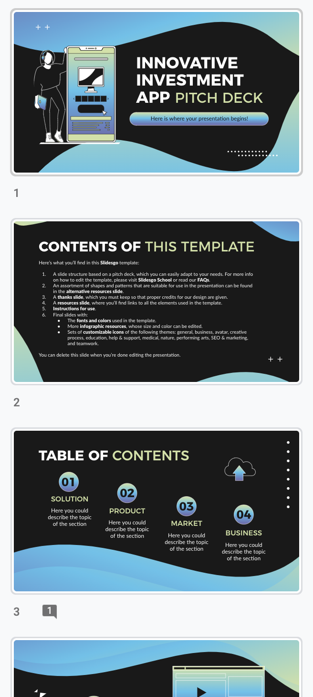
PREGUNTAS de la comisión
14
preguntas
NEPTUNE
Neptune is the eighth planet.

